Slide 1


JobScheduler

Slide 2
מדובר במחלקה "ללאתית"
שיכולה לבצע פעולות דרושות
שוב ושוב אחר פרק זמן
("ביצוע חוזר").
JobScheduler
מבצע פעולות בתהליך רקע

Slide 3
✅ השתמש ב-JobScheduler אם:
עליך לבצע משימות תקופתיות (לדוגמה, כל 15 דקות).
המשימה אינה קריטית בזמן.
חשוב לקחת בחשבון את מצב הרשת.
חשוב לחסוך בסוללה.
✅ השתמש ב-AlarmManager אם:
עליך לבצע תזכורת חד פעמית בשעה מסוימת (לדוגמה, שעון מעורר, טיימר).
אתה צריך להשלים משימה אפילו במצב Doze (לדוגמה, הודעה חשובה).
המשימה דורשת דיוק תזמון גבוה.

Slide 4
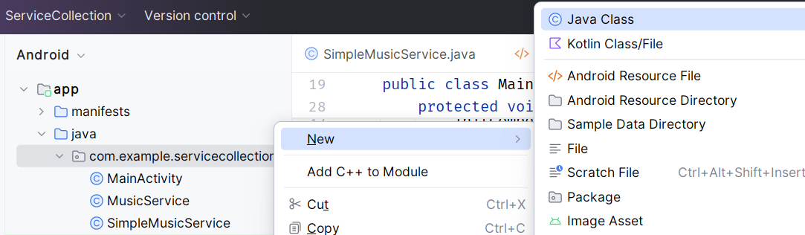



מחלקה לשימוש יוצרים ידני

Slide 5
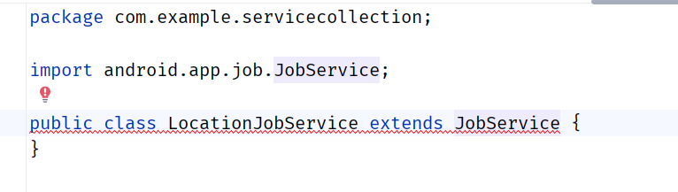
מוסיפים ירושה

Slide 6

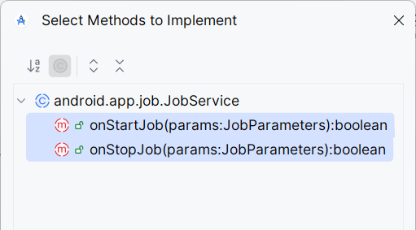
מוסיפים פעולות חובה
(implement methods)

Slide 7
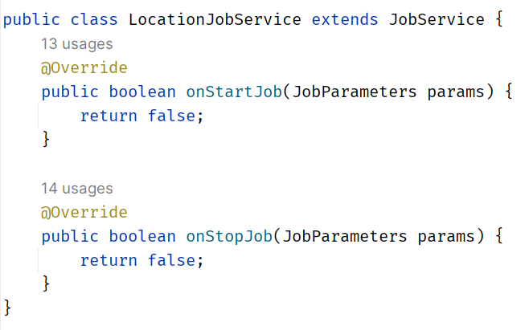
מוסיפים פעולות חובה
(implement methods)

Slide 8
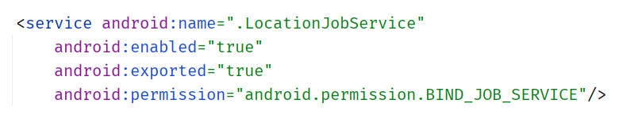
רושמים (ידני!) מחלקת ששירות
ב-AndroidManifest

Slide 9
מוסיפים קודים והרשאות
בהתאם למטרת השימוש

Slide 10
באקטיביטי
קובעים תכונות ל-JobScheduler
ומפעילים אותה

Slide 11
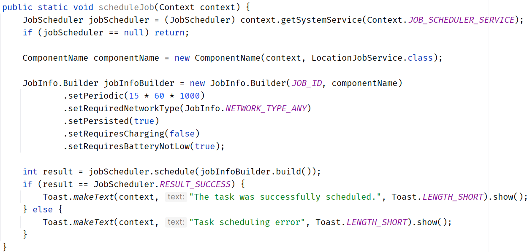






Slide 12
חשוב מאוד:
אחרי הפעלה מחדש של מכשיר
(restart)
כל "משימות" מתבטלות.
כדי להפעיל אותם אחרי restart
צריך להשתמש ב-BroadcastReceiver

Slide 13
חשוב מאוד(!):
JobScheduler
ממשיך שוב ושוב לבצע את המשימה,
גם אם משתמש סגר כבר
את האפליקציה

Slide 14
"אופי מיוחד"
של JobScheduler:
אפשר לקבוע, באילו מצבי המערכת
מצבי המכשיר
הוא יבצע את משימתו

Slide 15
תנאי חשמל (טעינה, סוללה לא חלשה):
הפעל רק כאשר המטען מחובר –setRequiresCharging(true)
הפעל רק אם רמת הסוללה אינה נמוכה מדי (המערכת קובעת זאת בעצמה) – setRequiresBatteryNotLow(true)

Slide 16
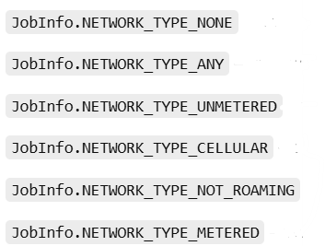
תנאי רשת (Network Constraints):
קביעת שרישות לרשת – setRequiredNetworkType(int NetworkType)

